Slide 1



,
Использование QR-кодов в работе по лексическим темам со всеми участниками образовательного процесса в дошкольной организации в условиях групп инклюзивной и компенсирующей направленности
Ермакова Татьяна Александровна, учитель-логопед
Шагалина Елена Ивановна, воспитатель

Slide 2
календарно-тематическое планирование
Месяц | Неделя | Даты | Лексическая тема
Сентябрь | 1-4 | 02.09-27.09 | Мониторинг
Октябрь | 1 | 30.09-4.10 | Мой край родной осенью. Осенние месяцы. Периоды осени. Деревья осенью
 | 2 | 07.10-11.10 | Овощи. Труд взрослых на полях и в огородах.
 | 3 | 13.10-18.10 | Золотая осень. Сад. Фрукты
 | 4 | 21.10-25.10 | Перелетные птицы. Водоплавающие птицы. Подготовка к отлету
 | 5 | 28.10-01.11 | Неделя народного единства. Моя малая и большая Родина. Народные традиции, промыслы и обычаи
Ноябрь | 1 | 04.11-8.11 | Домашние животные и их детеныши. Содержание домашних животных. Дикие животные и их детеныши. Подготовка животных к зиме
 | 2 | 11.11-15.11 | Народная игрушка
 | 3 | 18.11-22.11 | Всемирный день матери. Моя семья.
 | 4 | 25.11-29.11 | Зима наступает. Изменения в природе. Одежда, обувь, головные уборы

Slide 3
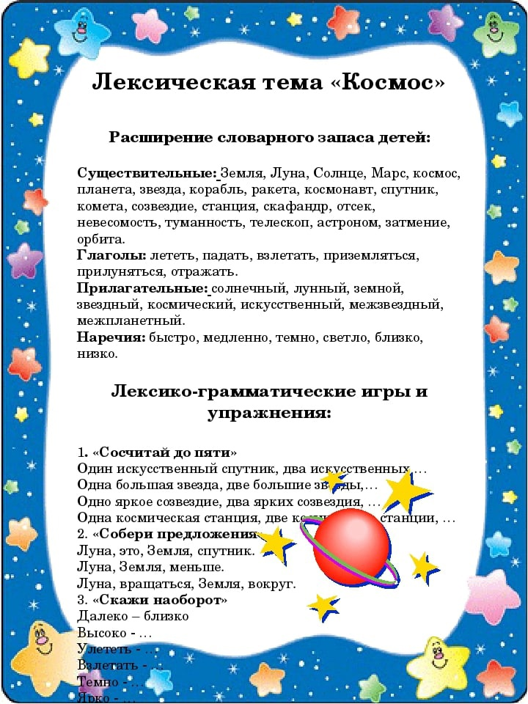
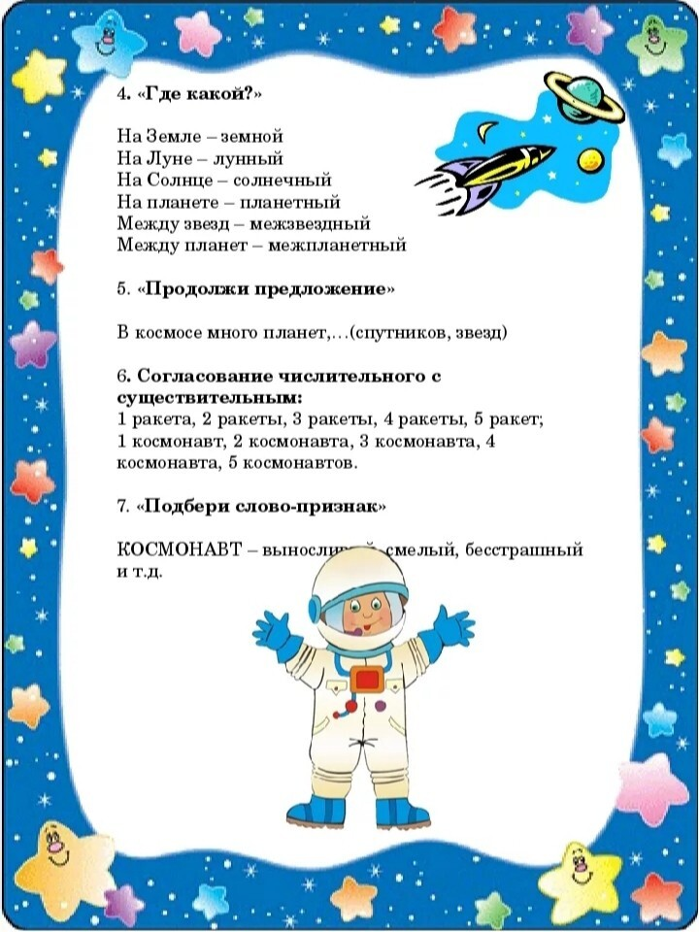
Лексическая тема «Космос»

Slide 4
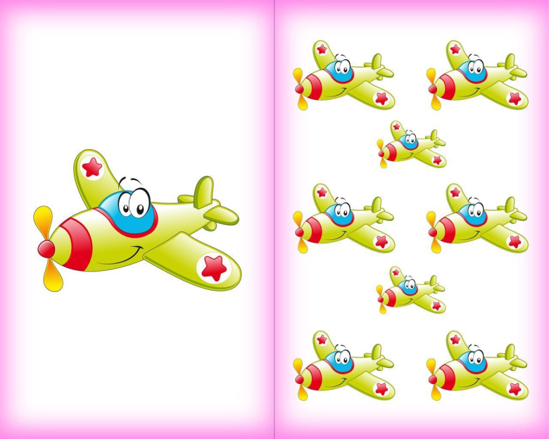

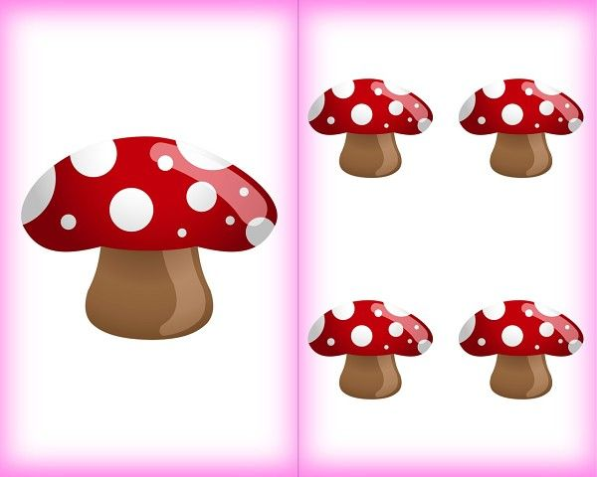
Игра «Один-много»

Slide 5



Преимущества работы по лексическим темам :

Slide 6
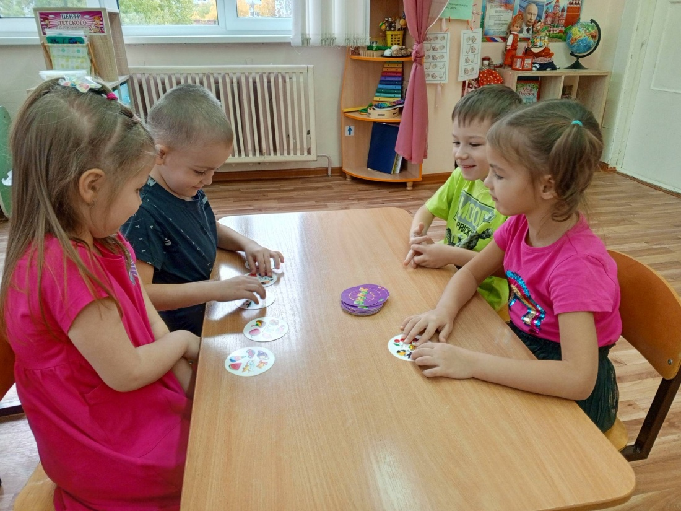
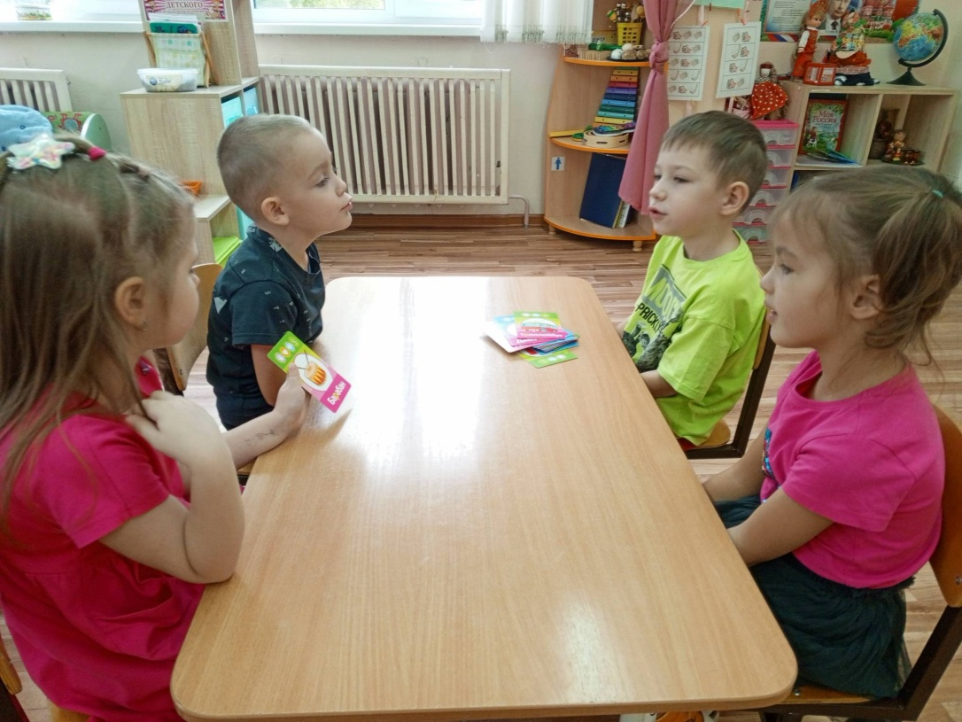
Фото добль, речев

Slide 7
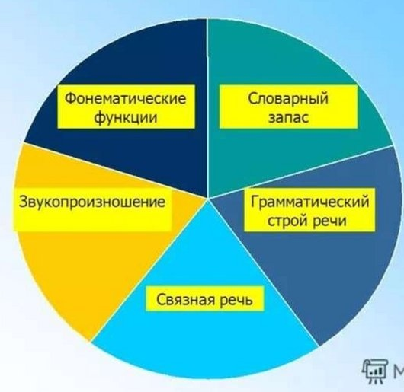
Подборка игр по темам развивает все структурные компоненты речи:
*обогащение словарного запаса ребёнка,
*развитие грамматического строя речи (законы изменения слов и сочетания слов в предложении),
*формирование слоговой структуры слов, развитие правильного звукопроизношение и фонематических процессов (фонематический слух, восприятие, представление фонем),
*связной речи.

Slide 8
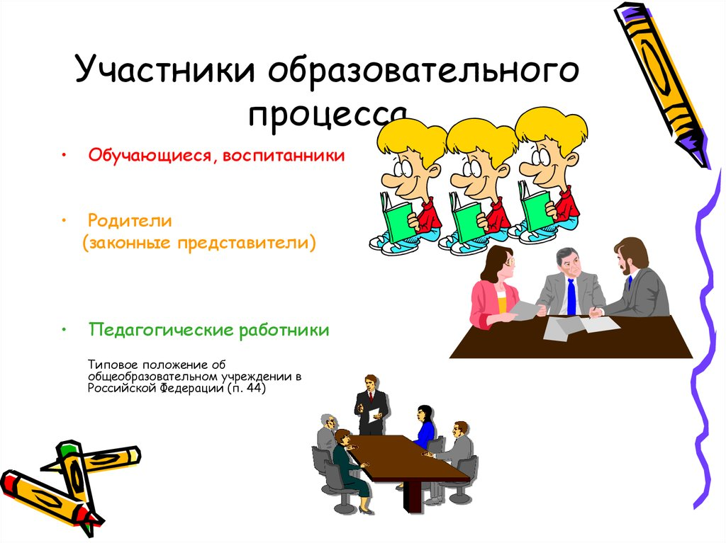

Slide 9
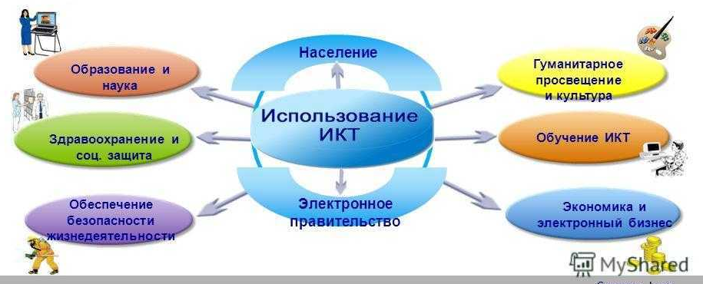
В настоящее время в нашей стране реализуется Стратегия развития информационного общества, которая связана с доступностью информации для всех категорий граждан и организацией доступа к этой информации. Поэтому использование ИКТ (информационно-коммуникационных технологий) является одним из приоритетов образования. А средства информационно-коммуникативных технологий помогают педагогу разнообразить формы поддержки образовательного процесса, повысить качество работы с родителями воспитанников, а также популяризировать деятельность воспитателя группы и детского сада в целом. Внедрение компьютерных технологий сегодня является новой ступенью в образовательном процессе.

Slide 10
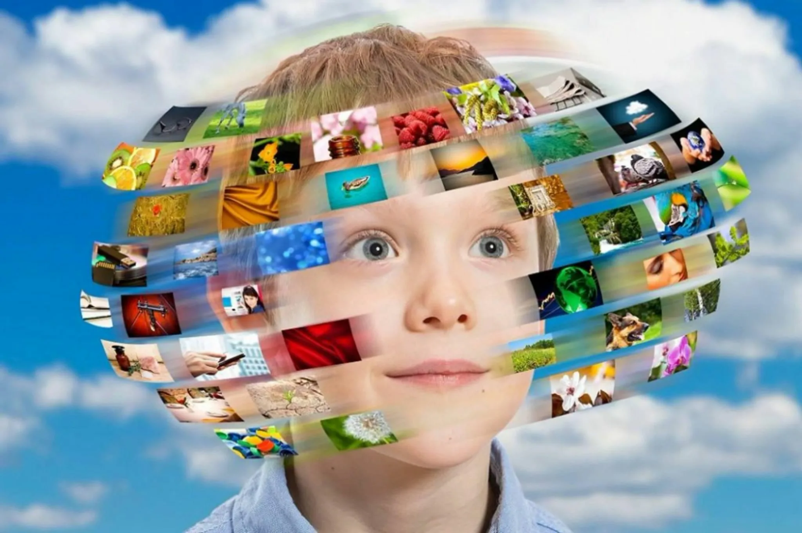
Современное информационное пространство — это актуальные и современные возможности, делающие жизнь и обучение, как ребенка, так и взрослого человека более интересными и увлекательными.

Slide 11
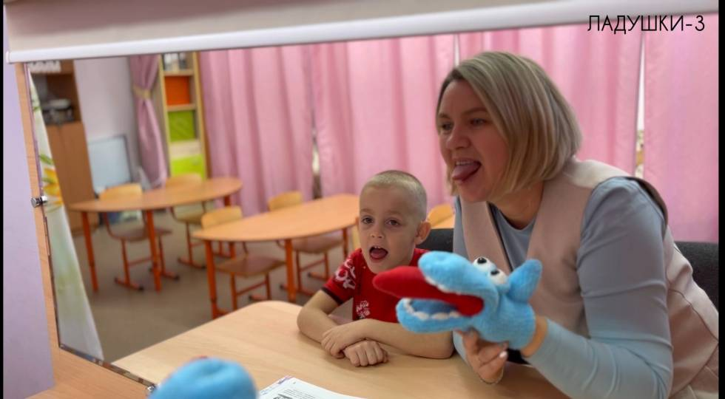
1

Slide 12
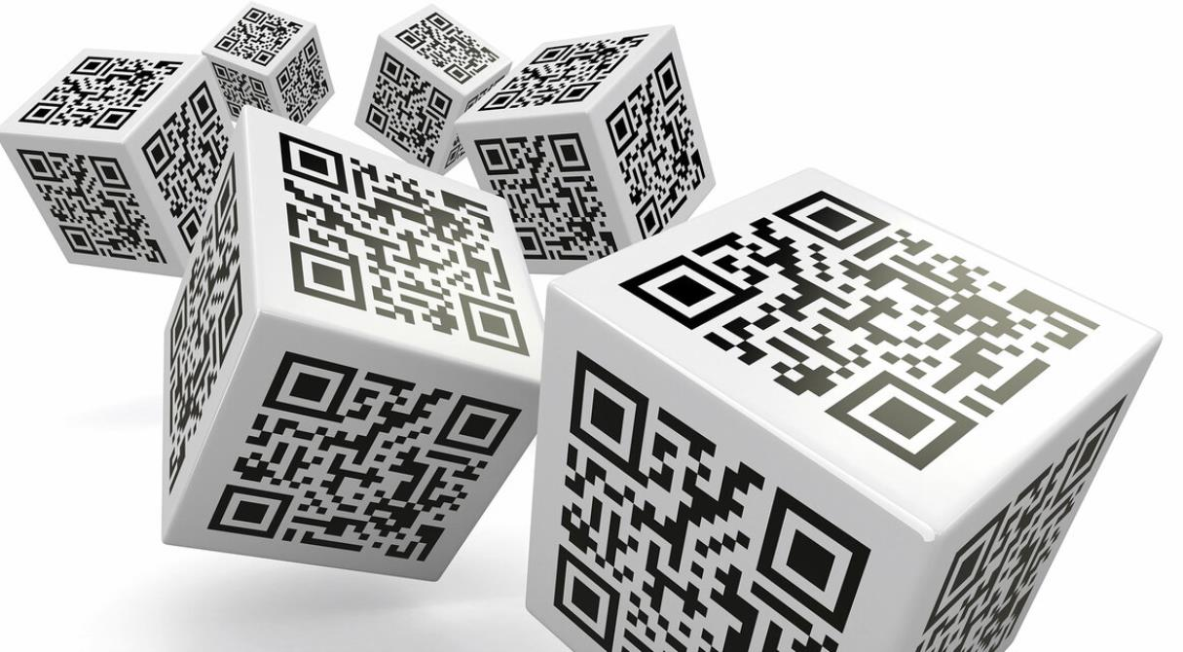
Кью ар код (QR-код) — это изображение с матричным кодом быстрого реагирования.

Slide 13
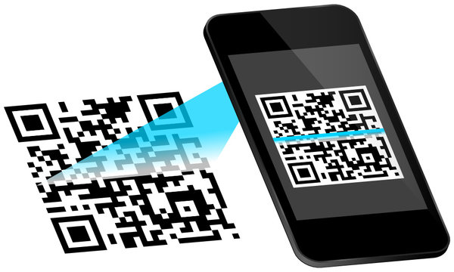
Достоинства QR-кода
* простота его создания,
* большие функциональные возможности
* кодирования любой информации,
* быстрая её обработка,
* легкое использование конечного продукта.

Slide 14
Инновационность продукта QR-кода в образовательной деятельности ДОО заключается в следующих характеристиках:
*Доступность - для внедрения не требуется дополнительного длительного повышения квалификации педагогов, достаточно проведения одного мастер-класса; цифровой характер инновационного продукта обеспечивает его доступность.
*Универсальность - данный инновационный продукт может использоваться во всех сферах образовательной деятельности (совместная деятельность с детьми, методическая работа с педагогами, взаимодействие с родителями);
*Современность - данный инновационный продукт является современной технологией.

Slide 15
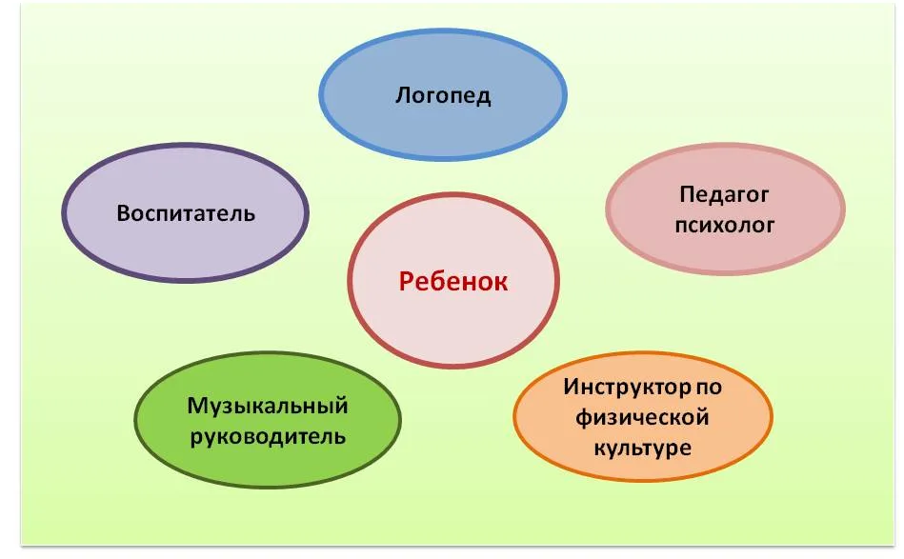

Slide 16
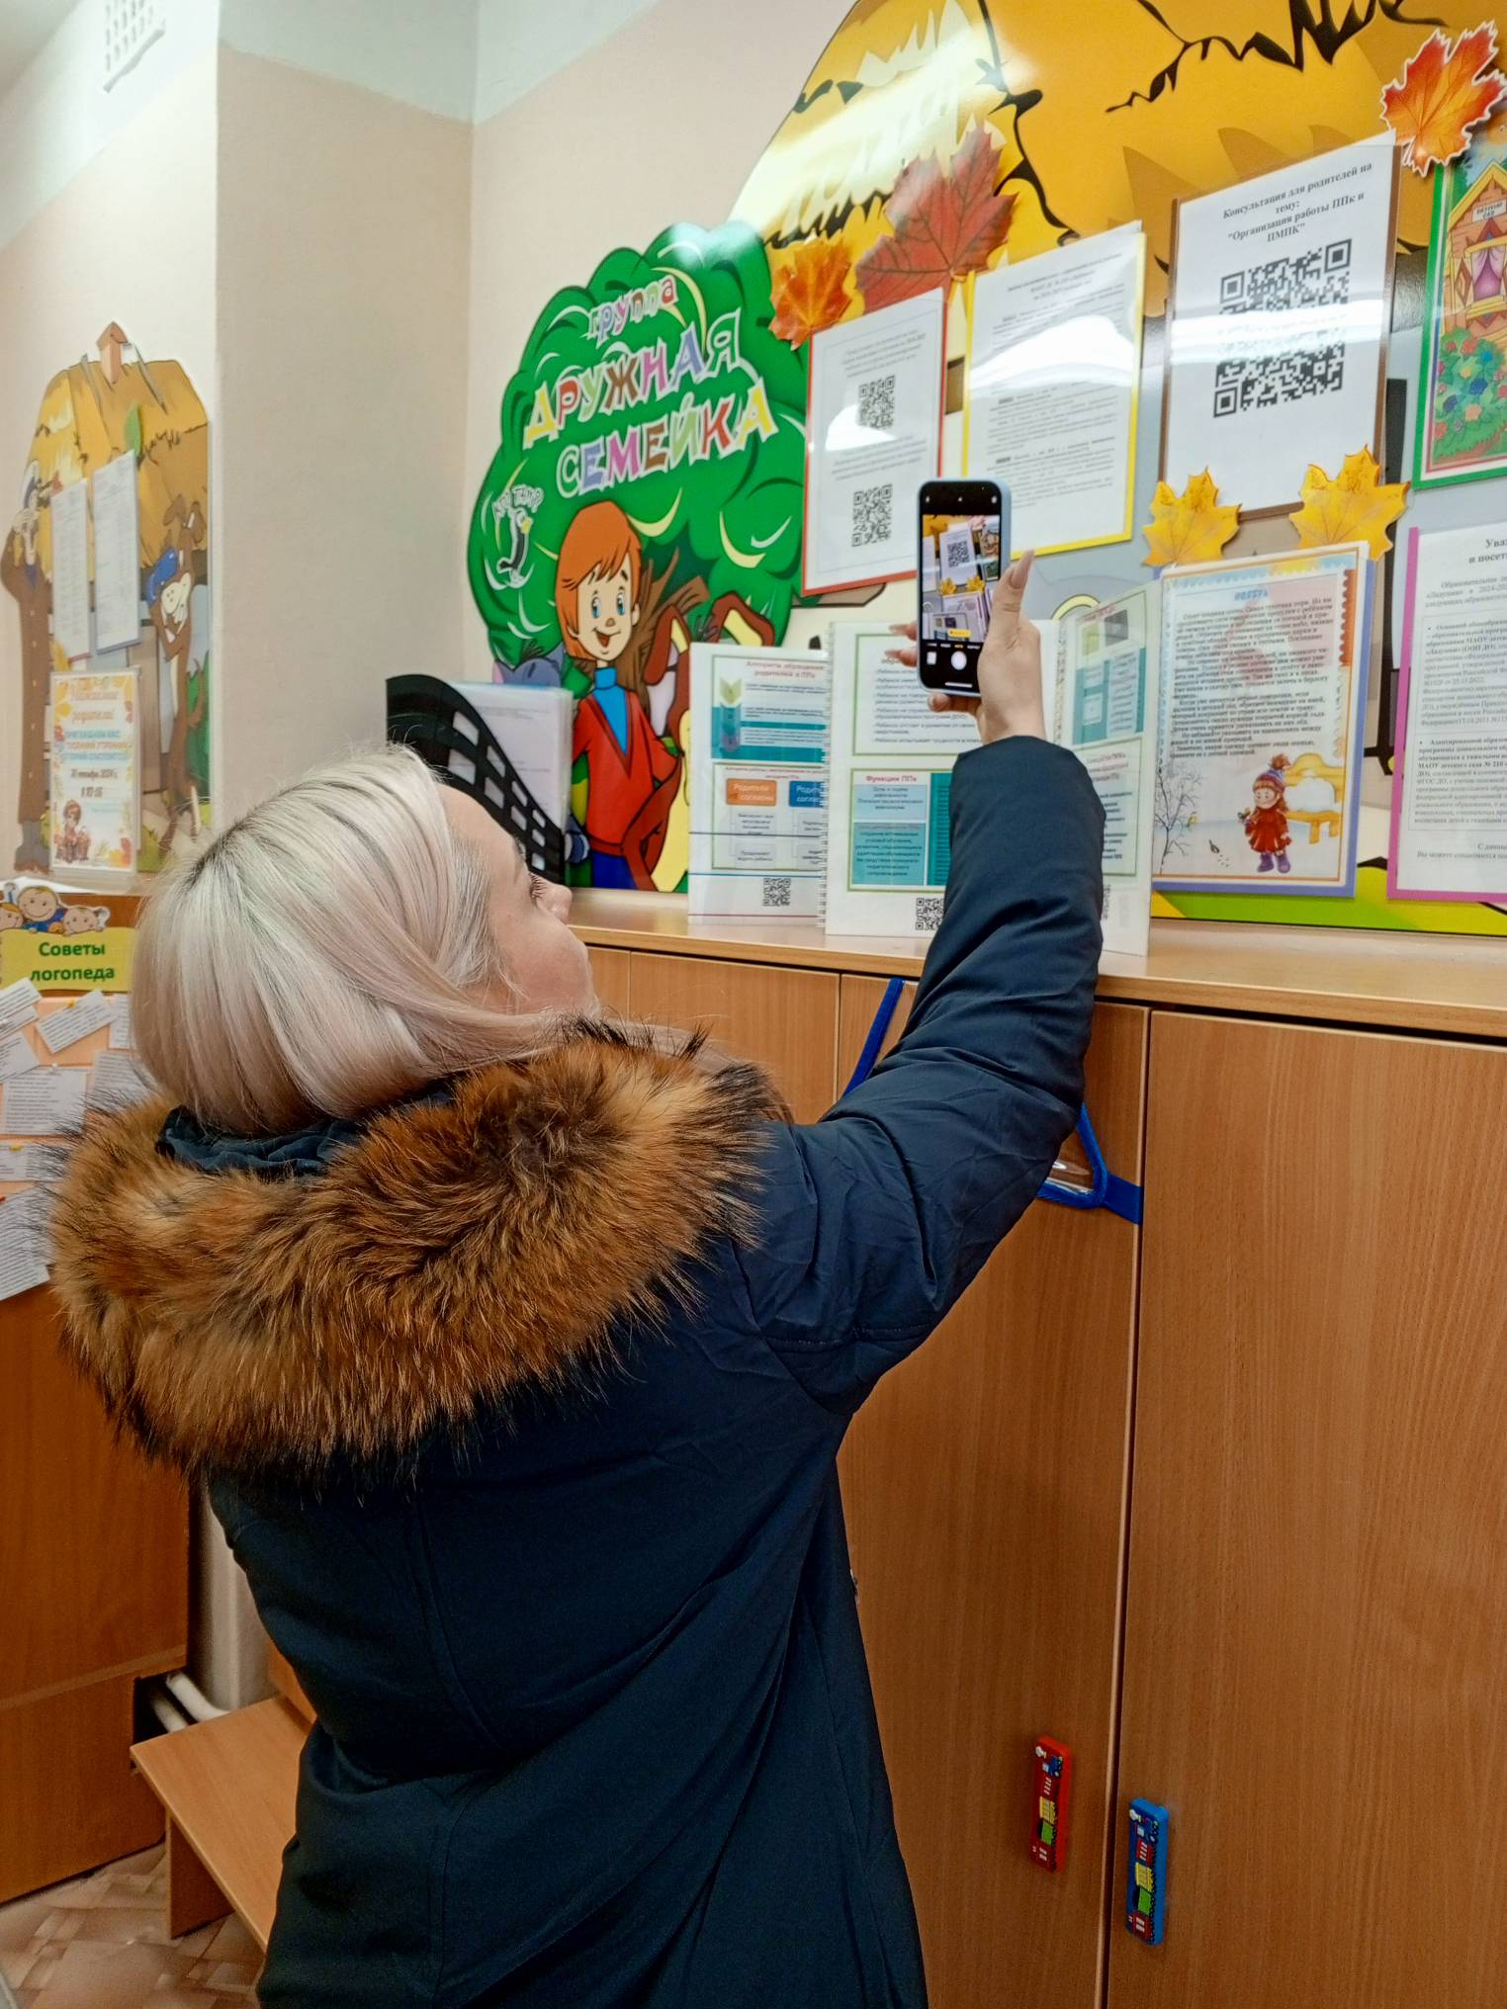
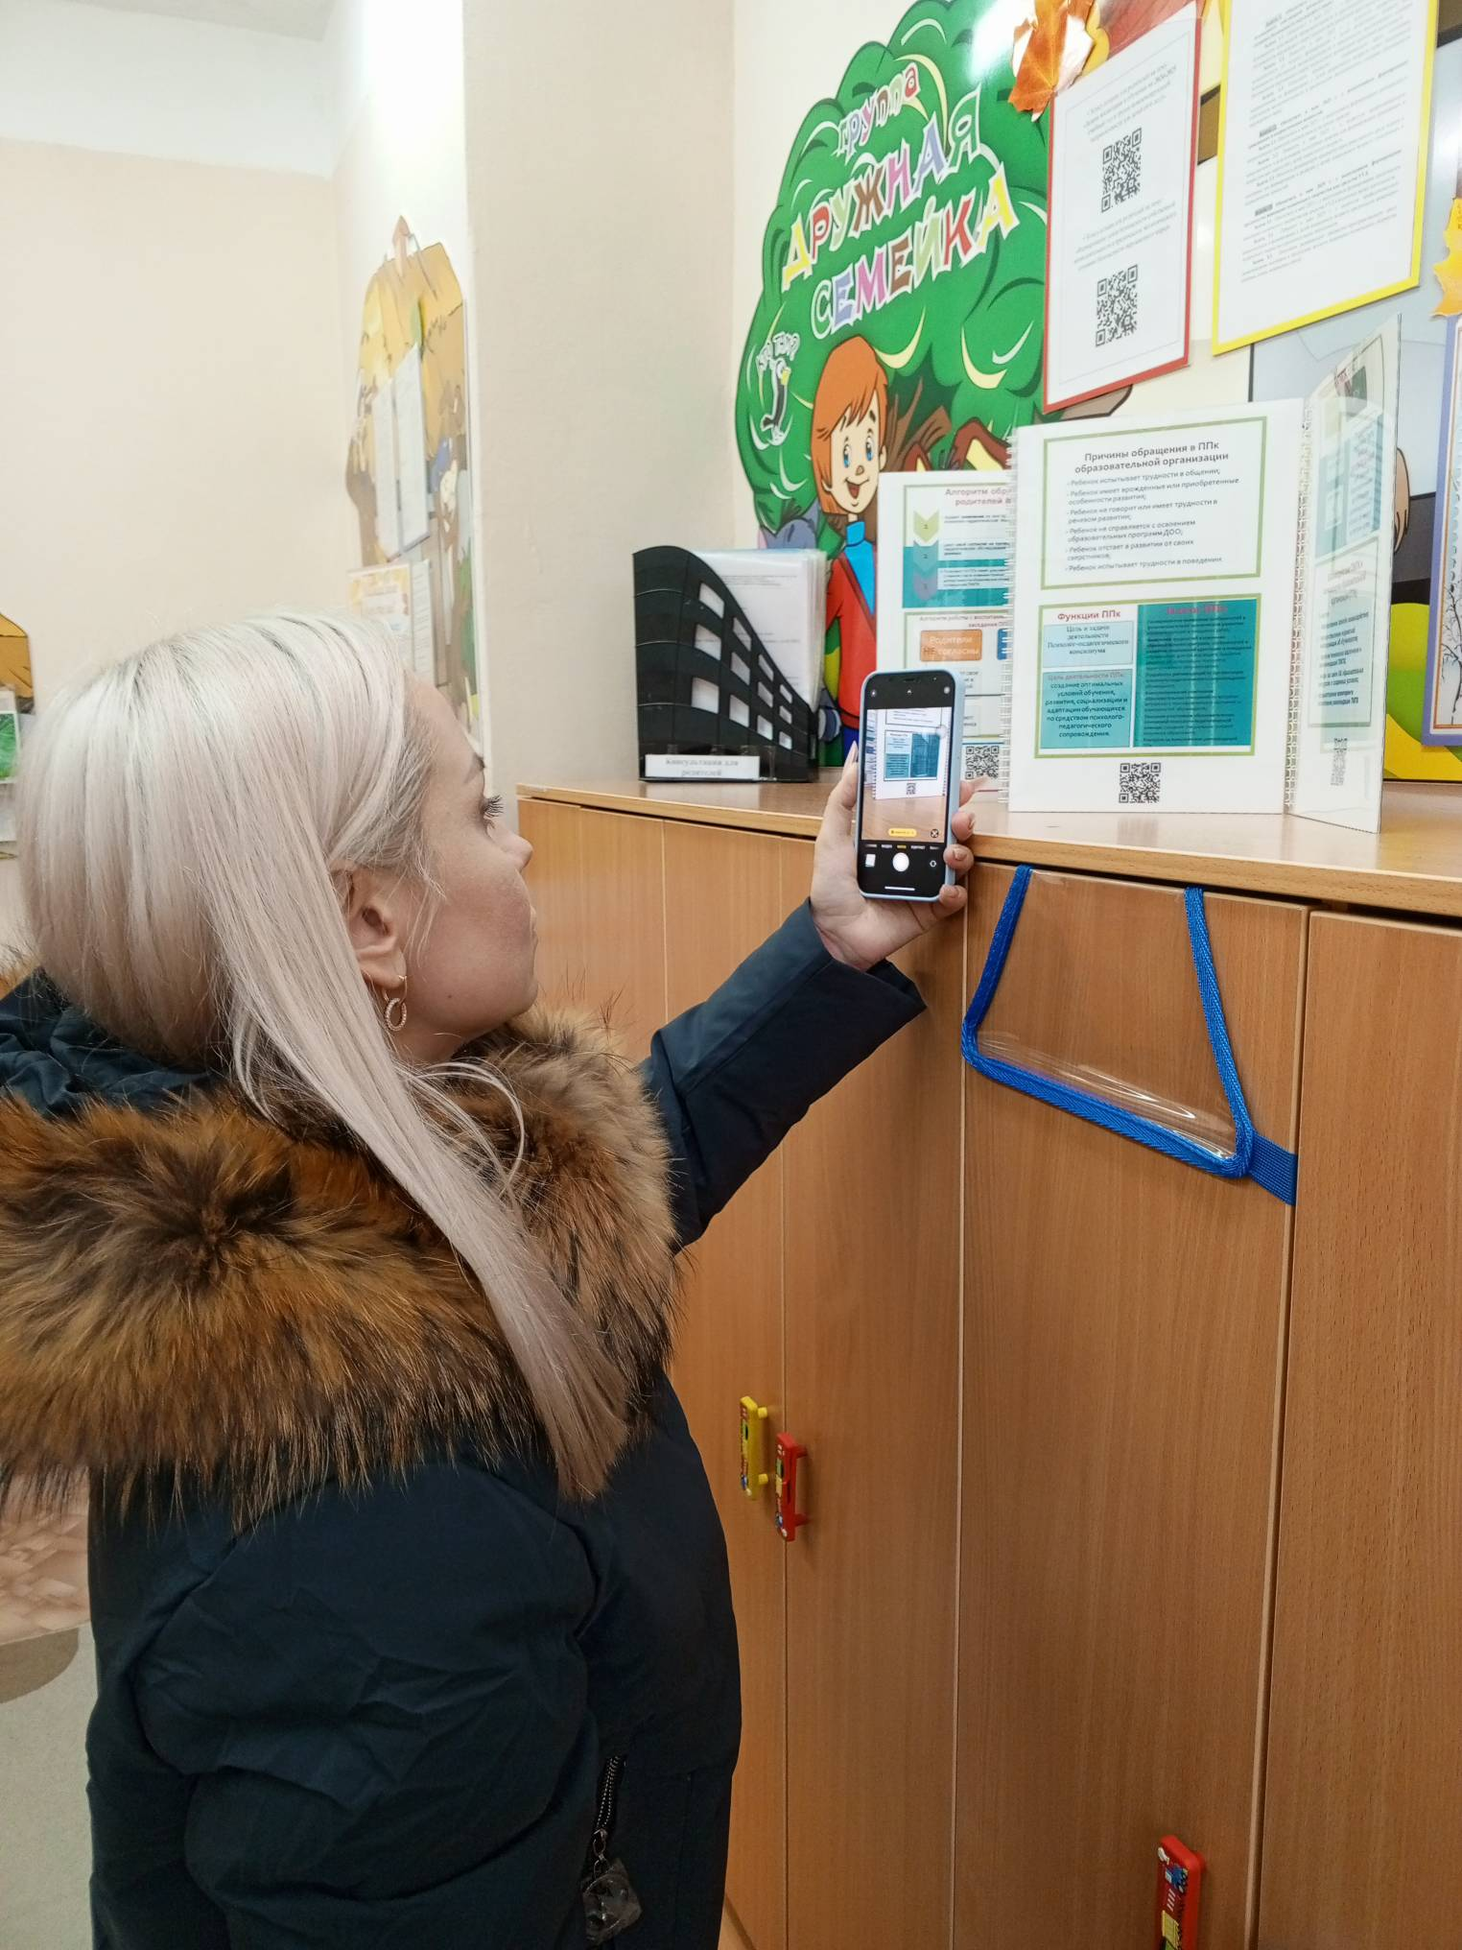
.

Slide 17
ИСПОЛЬЗОВАНИЕ QR-КОДА С ДЕТЬМИ В ОБРАЗОВАТЕЛЬНОМ ПРОЦЕССЕ
1. Сюрпризный момент.
2. Познавательный или мотивирующий элемент деятельности. Технология направлена на мотивацию ребѐнка к освоению любой новой информации. На организационно-мотивационном этапе образовательной деятельности можно использовать QR-код как предположение.
( «О чѐм мы сегодня будем говорить?»).
В качестве поддержки детской инициативы можно предложить дошкольникам придумать, что ещѐ можно зашифровать с помощью QR-кода; лучшие идеи внедрить в группе.

Slide 18
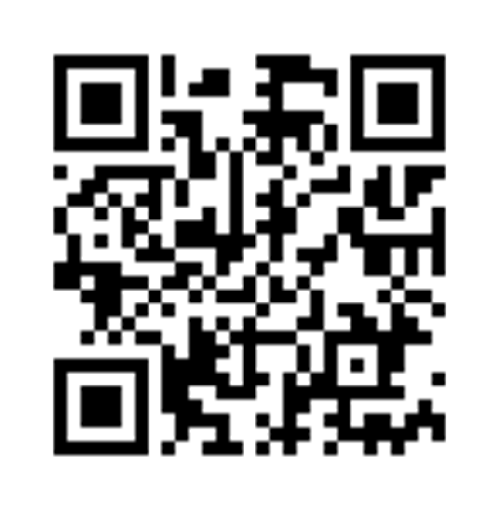
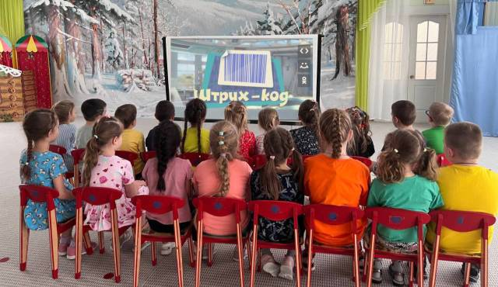
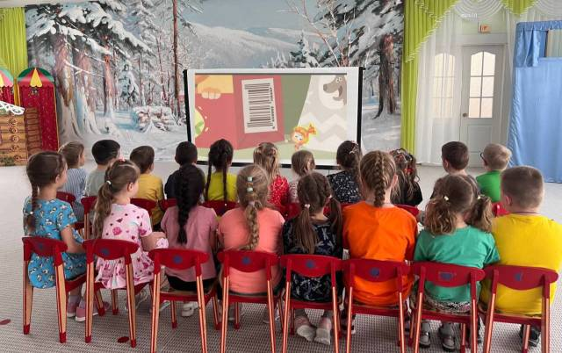
Знакомство детей с QR-кодом мы начали с познавательного мультфильма «Фиксики»

Slide 19
Особенно эффективно использование технологии QR-кода как элемента дополнительной реальности в
ФОТО ПРОГУЛКИ о время прогулки.

Slide 20
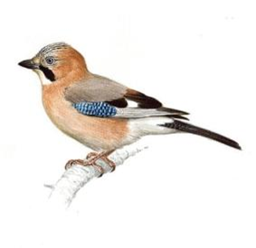
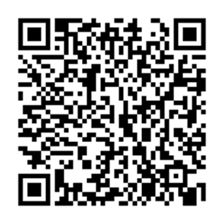
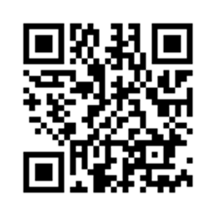
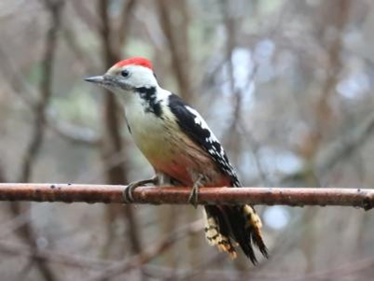
Пение птиц.
Игра «Узнай птицу».

Slide 21
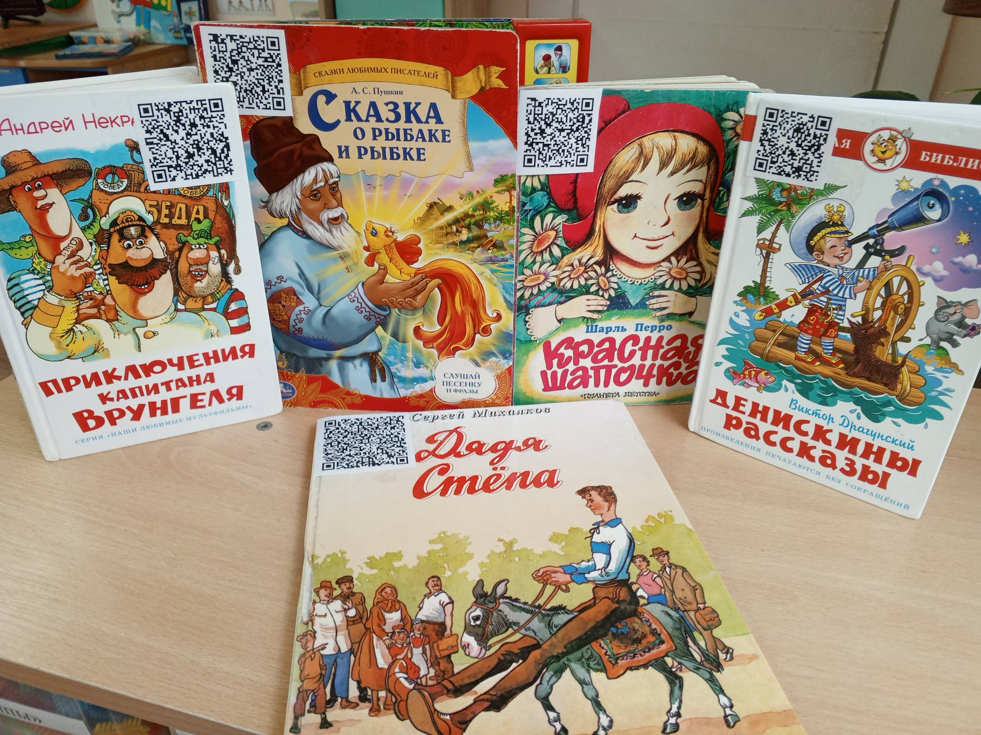
Прикрепив QR-коды на книгу мы в любой момент находим любимую аудиосказку и слушаем ее с детьми.

Slide 22
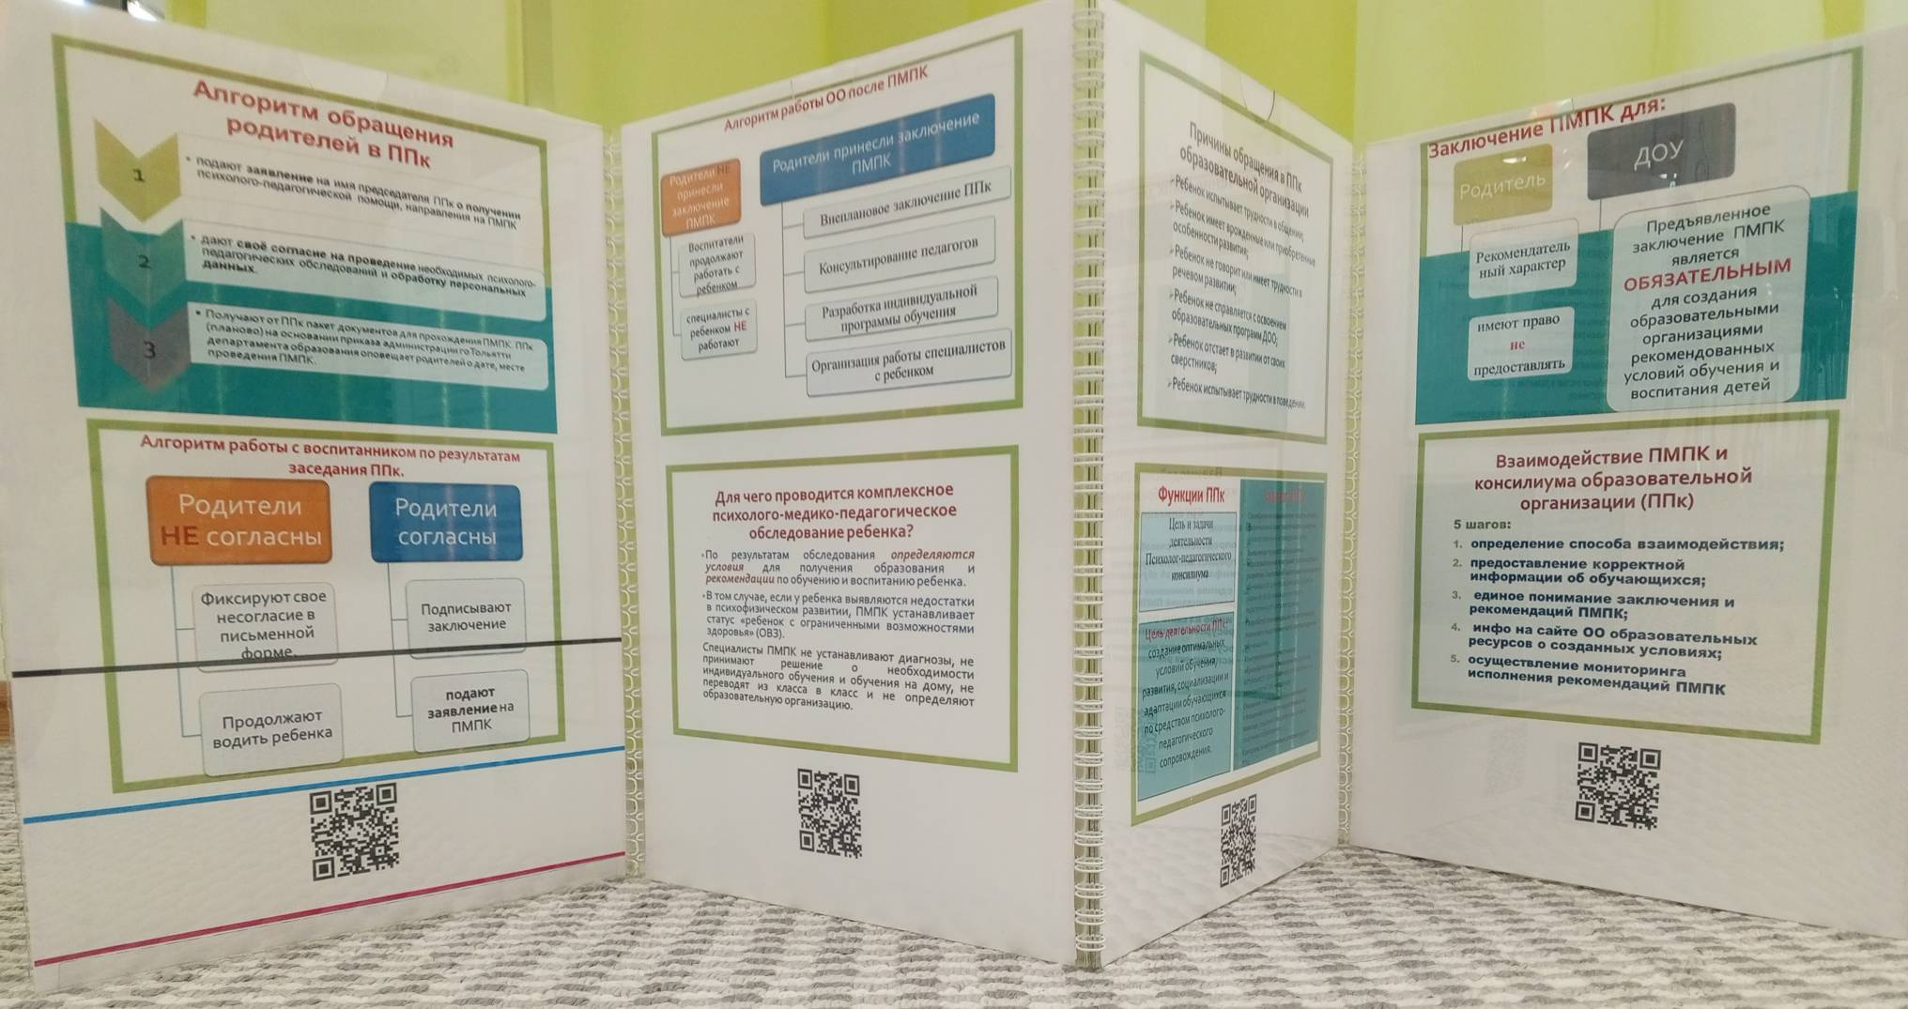
Информация для родителей

Slide 23
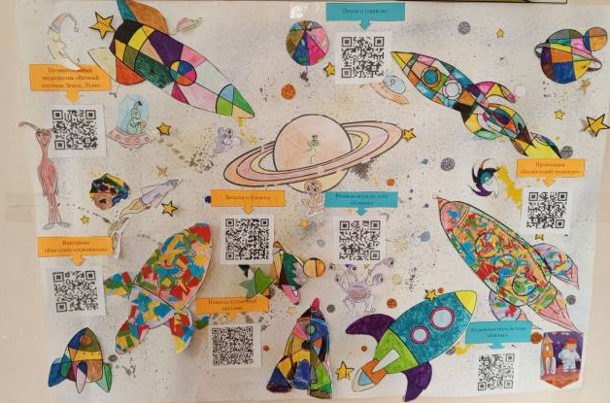
.

Slide 24
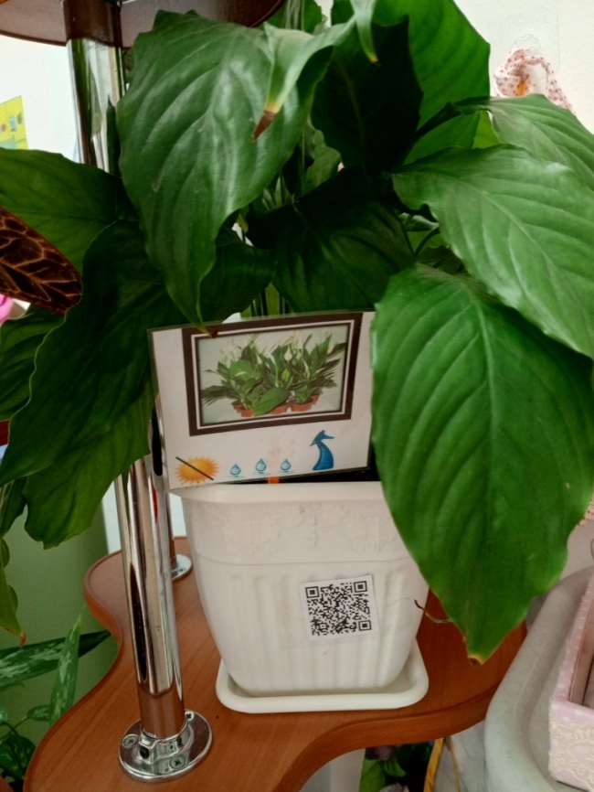
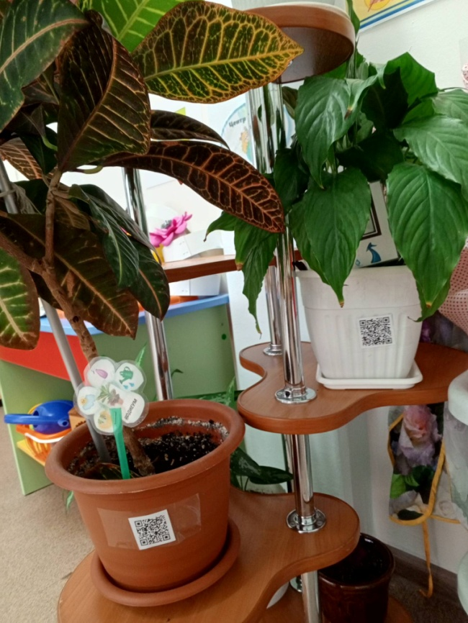
Организация развивающей предметно-пространственной среды в группе.
Прикрепив QR-коды на горшки с цветами в группе, у вас всегда под рукой будет ссылка на сайт с информацией про этот цветок.

Slide 25

Варианты использования QR-кодов
Оформление материалов ко ДНЮ открытых дверей
Размещение фото и видео с прошедших праздников, развлечений Размещение интересной и полезной информации (Список литературы по программе, консультации по ПДД, по безопасности, по возрастным особенностям) — все можно закодировать кодом и взрослым не придется тратить время на то, чтобы прочитать это все в помещении детского сада, а можно будет просто отсканировать и прочитать в удобное время) Нормативная документация или например Программу, по которой работает детский сад, Родители и сотрудники могут познакомиться с электронной версией документа в любое удобное для них время, сохранив QR код в памяти мобильного устройства актуальный информационный материал: правила игр, инструкции к ним, советы по использованию развивающего и учебного материалов ссылки на познавательные и поучительные книги, мультфильмы и фильмы для детей

Slide 26
Этот «волшебный квадратик» открывает огромные возможности.
Фото ребенок наводит телефон на код

Slide 27

Перспективы.
Распространение опыта своей работы на уровне ДОУ, города, области, публикация статьи.
Расширение области применения данной технологии

Slide 28
Использование технологии QR-код в работе по лексическим темам в коррекционной работе с детьми с ТНР позволяет создать открытое, увлекательное, познавательное и развивающее образовательное как для обучающихся, так и для родителей и педагогов, значительно экономит время и расширяет другие ресурсы, тем самым обеспечивает качество образования в нашей дошкольной образовательной организации.
Область применения данной технологии ограничена только вашей фантазией!

Slide 29
Список использованных источников
1. Стратегия развития информационного общества в Российской Федерации на 2017–2030 годы (Указ Президента РФ от 9 мая 2017 г. N 203 «О Стратегии развития информационного общества в Российской Федерации на 2017–2030 годы»).
2. Ткачева М. В. Оценка допустимых преобразований QR-code Известия Тульского государственного университета. Технические науки. 2013.
3. Инга Тихоновецкая. QR-коды на занятиях: интересные задания, квесты, кодирование аудиозаписей. Методический кабинет Инги Тихоновецкой. https://www.eduneo.ru/qr-kody-na-zanyatiyax-interesnye-zadaniya-kvesty-kodirovanie-audiozapisej/
4. Использование QR-кодов в обучении (на конкретном примере) https://www.eduneo.ru/ispolzovanie-qr-kodov-na-urokax-literatury/
5. Татьяна Воскресенская. Больше чем сказки: 5 книг с полезными QR-кодами. ИД "Питер" https://www.eduneo.ru/bolshe-chem-skazki-5-knig-s-poleznymi-qr-kodami/

Slide 30
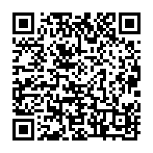
Спасибо за внимание

